Slide 1
РЕКОМЕНДАЦІЇ
за результатами публічних консультацій
щодо проблем та викликів учнів і учениць ВПО
в адаптації до навчального року на Львівщині
Підготовлено експертами проекту Ради Європи «Зміцнення громадської участі у демократичному процесі прийняття рішень в Україні»:
Олегом Дукасом, Юлією Гвоздович, Олексієм Коваленко
Керівник проекту - Володимир Кебало

Slide 2
Методологія проведення консультацій
Консультаційний мандат;
Картування стейкхолдерів;
Фокус-групи;
Інтерв’ю;
Гра “Uchange”;
Стратегічна сесія у форматі СivicLab;
Анкетування;
Підготовка звіту та рекомендацій;

Slide 3
Консультаційний мандат
(відповідно до методики The Consultation Institute (Об’єднане королівство Великобританії та Північної Ірландії))
Нам | Львівська обласна рада (комісія з питань освіти, науки та інновацій), Департамент освіти та науки ЛОВА | Ідентифікація потрібно зрозуміти
бачення | ВПО (учні, батьки, вчителі), вчителі Львівської області, керівники освітніх закладів | 2 . цільова аудиторія
стосовно | адаптації освітнього процесу до потреб ВПО (психологічні питання, освітній процес, форми залучення ВПО до освітнього процесу) | 3. Питання
щоб | Управління освіти територіальних громад Львівської області, директори, вчителі | 4. виконавці
могли | прийняти відповідні рішення на своїх рівнях про адаптацію освітнього процесу до потреб ВПО, відповідно до рекомендацій, затверджених комісією з питань освіти, науки та інновацій | 5. дія
до | 01.09.2022 р. | 6. дата
для того, щоб досягнути | щоб інтегрувати дітей ВПО та вчителів ВПО у місцеве освітнє середовище, створити безпечні умови для навчання дітей ВПО | 7. Ширша ціль

Slide 4
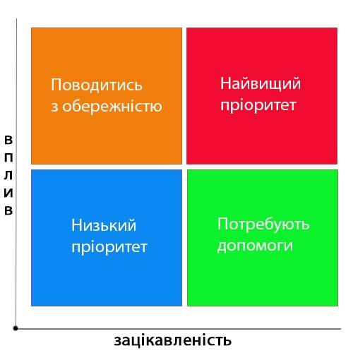
Картування стейкхолдерів
(відповідно до методики The Consultation Institute (Об’єднане королівство Великобританії та Північної Ірландії))
6 тестів для ідентифікації стейкхолдерів;
Оцінювання рівня зацікавленості та впливу стейкхолдера;
Картування стейкхолдерів;
Визначення каналів комунікації

Slide 5
Фокус-групи
(відповідно до методики The Consultation Institute (Об’єднане королівство Великобританії та Північної Ірландії))
Відбір стейкхолдерів з найвищим пріоритетом;
Запитання щодо проблем та їх рішень;
Створення рамок кодування.
1. Львівська обласна рада (комісія з питань освіти, науки та інновацій),
2. Департамент освіти та науки ЛОВА,
3. Управління освіти територіальних громад Львівської області, методоб'єднання в громадах,
4. На вибір: Інститут ЛОІППО, Центр інноваційних освітніх технологій Львівської політехніки, ДДПУ, ЛНУ,
5. Обласна профспілка,
6. Старости,
7. Експерти державних та міжнародних організацій,
8. Громадські організації, які працюють у сфері освіти.

Slide 6
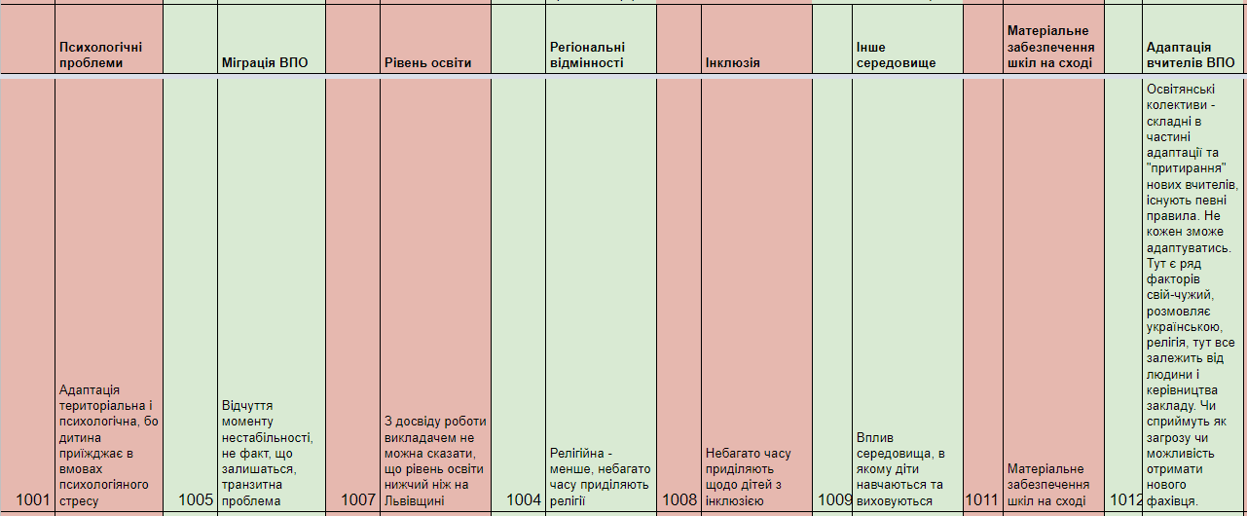
Інтерв’ю
(відповідно до методики The Consultation Institute (Об’єднане королівство Великобританії та Північної Ірландії))
Відбір стейкхолдерів з найвищим пріоритетом;
Запитання щодо проблем та їх рішень;
Створення рамок кодування.
1. Львівська обласна рада (комісія з питань освіти, науки та інновацій)/Департамент освіти та науки ЛОВА,
2. Керівництво територіальних громад,
3. Експерти державних та міжнародних організацій

Slide 7
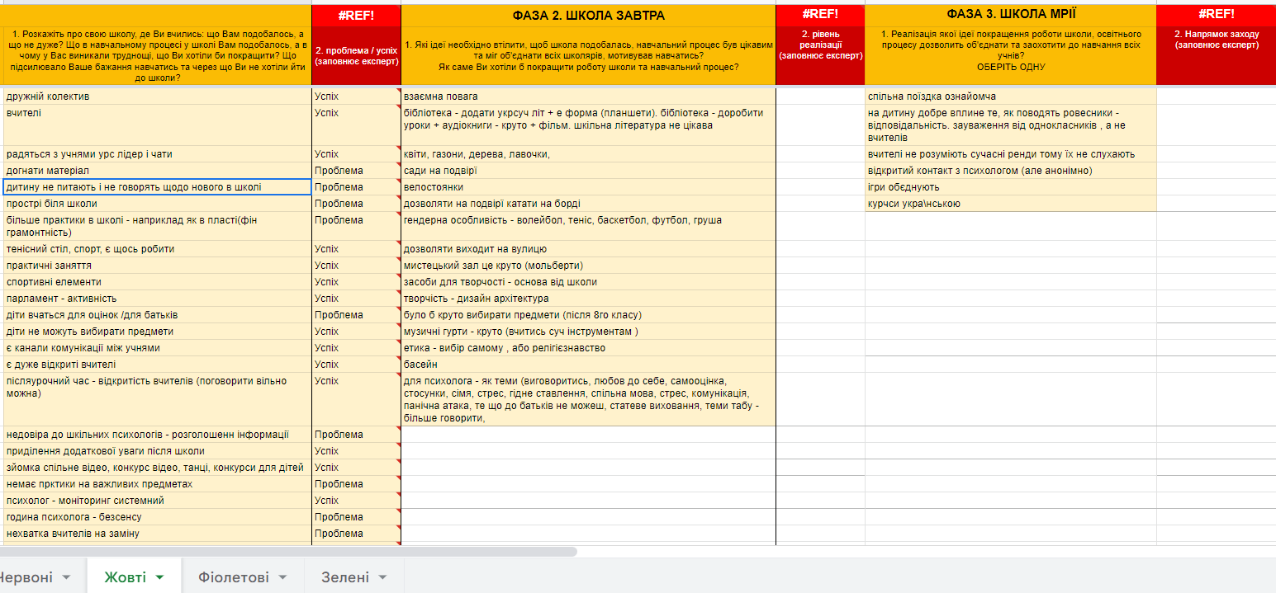
Інтерактивна гра Uchange
(відповідно до методики проєкту Ради Європи “Зміцнення громадської участі в демократичному процесі прийняття рішень в Україні”)
Відбір стейкхолдерів за наступними пріоритетами: найвищий пріоритет, “поводитись з обережністю”, “потребують допомоги”;
Кілька команд паралельно працюють;
Запитання щодо школи: “яка школа була (успіхи та проблеми)?”, “які ідеї слід було б втілити, щоб навчальний процес був цікавим?”;
Рольова гра: директор, завуч, батьки, класний керівник, учні. Робота над вирішенням конкретної проблеми.
1. ВПО учні,
2. ВПО вчителі,
3. учні, жителі області,
4. вчителі області,
5. шкільне самоврядування, дитячі дорадчі ради.

Slide 8
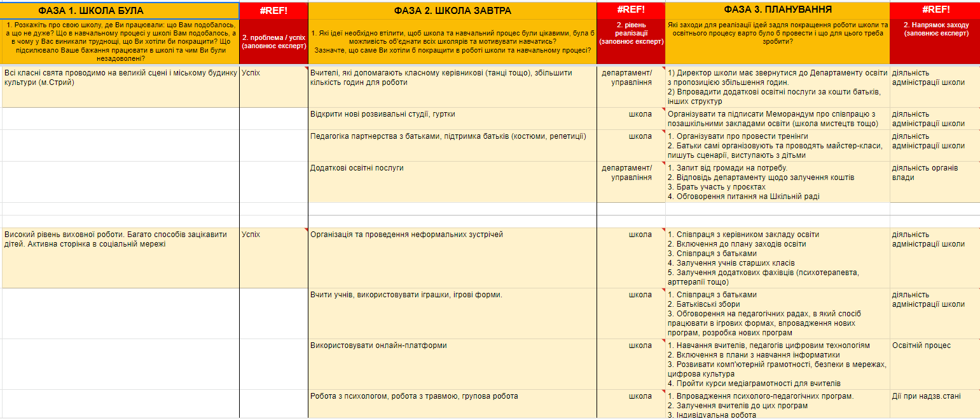
Стратегічна сесія CivicLab
(відповідно до методики проєкту Ради Європи “Зміцнення громадської участі в демократичному процесі прийняття рішень в Україні”)
Відбір стейкхолдерів за наступними пріоритетами: найвищий пріоритет, “поводитись з обережністю”, “потребують допомоги”;
Кілька команд паралельно працюють;
Визначення основних проблем, напрацювання ідей для їх вирішення, напрацювання конкретних заходів для втілення ідей в життя;
1. ВПО батьки,
2. ВПО вчителі,
3. Вчителі Львівської області,
4. Інклюзивно-ресурсні центри у громадах,
5. Колективи навчальних закладів, тютори,
6. Класні керівники
7. Соціальні педагоги
8. Керівники батьківських комітетів
9. Голови опікунських рад
10. Керівники відділів освіти РДА,
11. Громадські організації ВПО

Slide 9
Анкетування батьків учнів та учениць ВПО
Загальна кількість опитаних - 256 осіб.

Slide 10
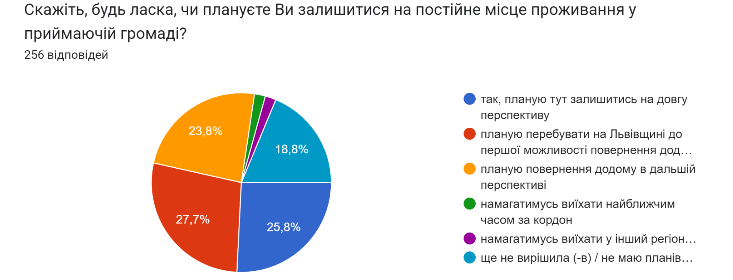

Slide 11
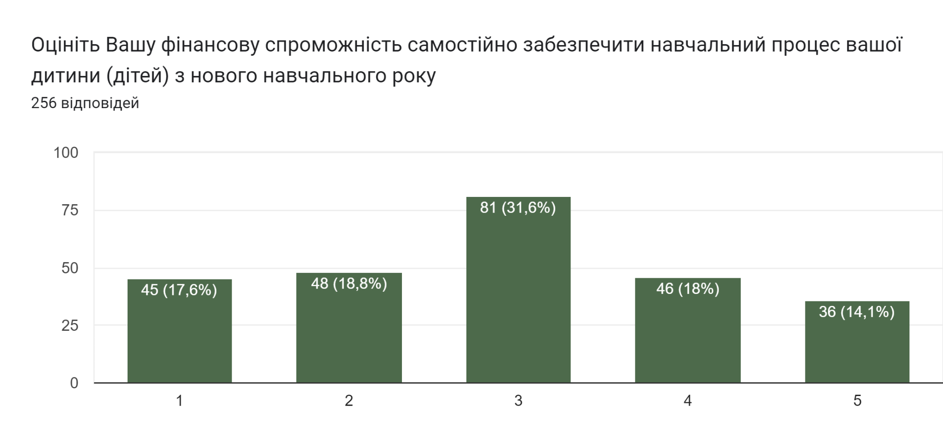
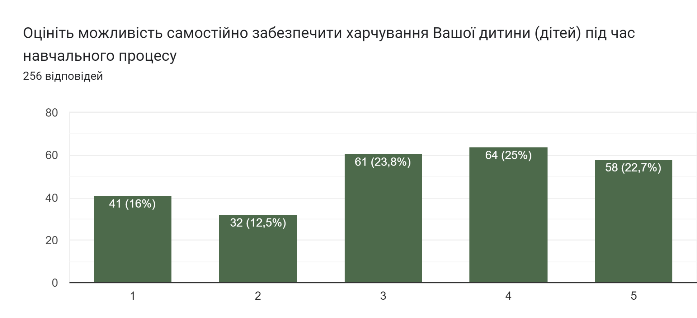

Slide 12
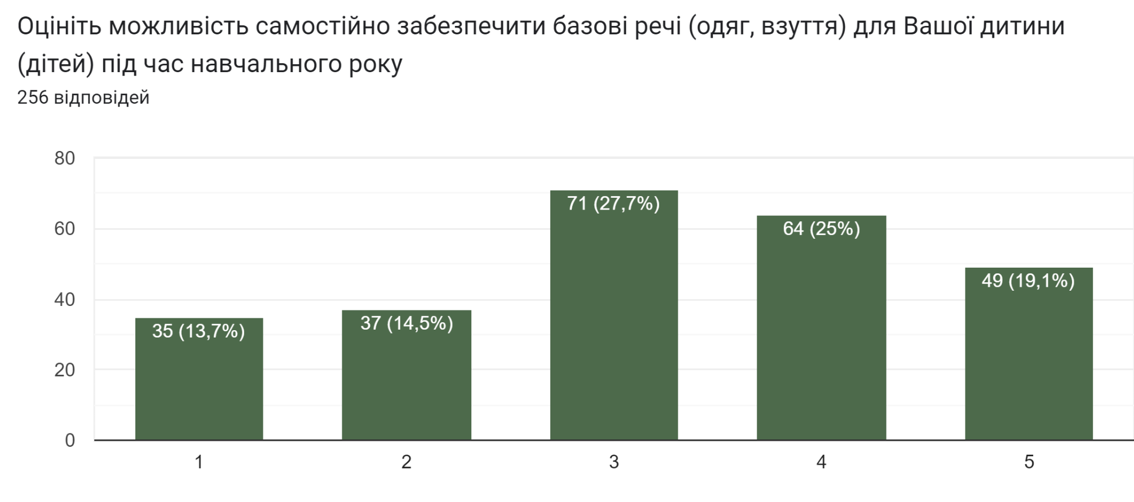
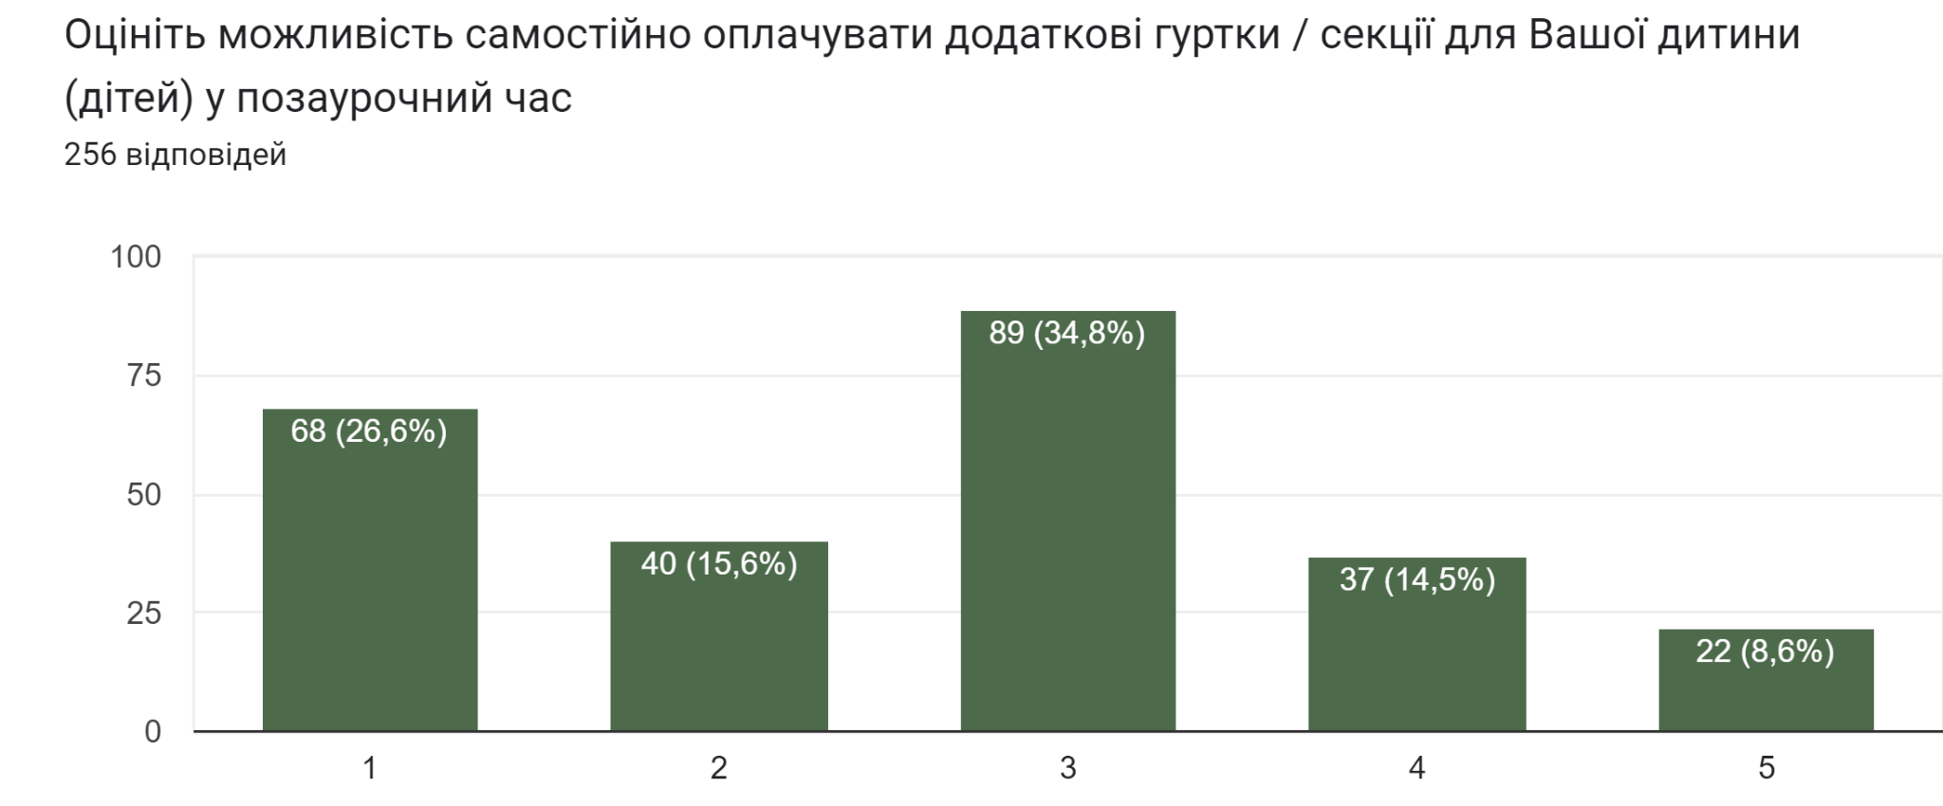

Slide 13
З якими найбільшими труднощами, на думку батьків ВПО,
можуть зіштовхнутись їхні діти у новій для них школі:
Необхідність пошуку нових друзів та статусів.
Необхідність засвоєння нового чи пропущеного матеріалу.
Мовний бар'єр.
Посттравматичний стан.
Відмінність навчальних програм із тими, які були вдома.
Упереджене ставлення чи цькування.
Загальний стан тривожності.

Slide 14
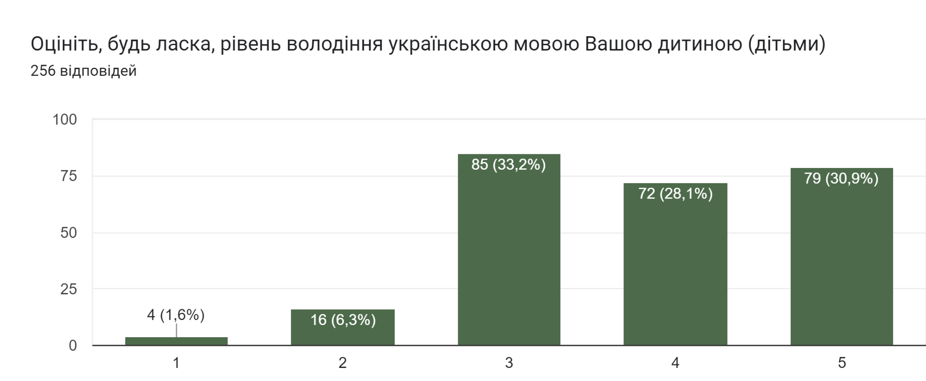

Slide 15
Серед усіх заходів, які б на думку батьків, допомогли їхній дитині (дітям) швидко адаптуватись у навчальний процес у новій школі, можна виділити наступні (по пріоритетності):
Найбільше вплинуть:
участь у спільних неформальних заходах з однолітками;
відвідування пришкільних секцій
ознайомча екскурсія в новій школі;
додаткові заняття з вчителем;
заходи із вивчення історії та особливостей регіону;
індивідуальні заняття з психологом.
Найменше вплинуть:
заняття із логопедом;
залучення релігійних спільнот;
наявність “гарячої лінії” довіри для школярів;
участь батьків в батьківському комітеті.

Slide 16
ВИСНОВКИ ТА ПРОПОЗИЦІЇ ЩОДО ВИРІШЕННЯ ПРОБЛЕМНИХ АСПЕКТІВ АДАПТАЦІЇ УЧНІВ ТА УЧЕНИЦЬ ВПО ДО НАВЧАЛЬНОГО РОКУ

Slide 17
Мовний бар'єр та культурні відмінності
1. Запровадити курси розмовної української мови (можна присвоїти іншу назву задля уникнення у ВПО відчуття тиску зі сторони приймаючої громади).
2. Запровадити розмовні клуби для школярів та батьків ВПО із залученням місцевих дітей/ батьків.
3. Організовувати на рівні школи екскурсії та додаткові заходи для ознайомлення із історією та традиціями громади (музеї, цікаві місця тощо).
4. Організовувати неформальні заходи культурного обміну для того, щоб школярі ВПО могли представляти свої традиції, особливості своєї громади чи регіону (як наприклад, гастрономічні заходи), розповідати про свій досвід.
5. Створювати команди з ментора, тьютора та психолога на рівні школи, які б сприяли психологічній та культурній інтеграції дітей ВПО.
6. Організувати мовне тюторство із числа охочих 1-2 однокласників, завдання яких допомагати вчити українську мову ВПО, знайомитися з культурними особливостями громади, спільнотами тощо.
7. Збільшити практику групових завдань і проєктів у навчальному процесі.
8. Забезпечити рівність у ставленні до дітей/вчителів ВПО та місцевих вчителів зі сторони керівництва ЗСО та органів місцевого самоврядування.
9. Змінити підхід до стосунків з дітьми (не ставити себе вище за учнів, приймати дітей такими, якими вони є, культивувати взаємоповагу, довіру до думки дитини, давати можливість учням самореалізовуватися, бути небайдужими до успіхів дитини у її адаптації. Учень має бачити не начальника, а наставника, товариша).
10.. Знизити вимоги вчителів до школярів ВПО щодо успішності, із розумінням відноситись до їх ситуації, надавати додаткову моральну підтримку, спокійно ставитись без агресії. Дати дітям ВПО час для переходу на українську мову [8].
11. Створити можливість додаткових занять для надолуження втраченої програми для школярів ВПО, в т..ч. через механізм соціального замовлення.
12. Підвищувати компетентність вчителів (особливо класних керівників) щодо запобігання та протидії булінгу, вирішення конфліктів тощо.
13. Залучати до планування заходів учнів, в т.ч.учнівське самоврядування.
14. Організовувати заходи з обміну досвідом з інтеграції дітей ВПО між школами.

Slide 18
2. Психоемоційний стан школярів, в т.ч. ВПО
1. Організувати привітальний неформальний захід для нових учнів в школі, в т.ч. ВПО - ознайомити зі школою, середовищем, самоврядування та ін. Це може бути креативний захід замість традиційної “лінійки”.
2. Залучати до надання психологічної допомоги інклюзивно-ресурсні центри та громадські організації, медичні установи.
3. Підвищити компетентність педагогів (класних керівників) щодо надання першої психологічної допомоги дітям (наприклад, як діяти у випадку панічних атак, ступору, істерик тощо) [12, 13].
4. Запровадити регулярну діагностику рівня тривожності учнів та учениць в школах.
5. Забезпечити наявність шкільних психологів. За необхідності долучати психологів зовні для роботи з дітьми ВПО. Забезпечити приватність самозвернень до шкільних психологів школярам.
6. Актуалізувати програми для факультативних “годин з психологом” до цікавих та необхідних для школярів тем (любов до себе, самооцінка, стосунки, порозуміння в сім'ї, що робити зі стресом, як знаходити спільну мову, що робити з панічними атаками, статеве виховання, теми “табу” тощо).

Slide 19
3. Подвійне навчання школярів ВПО
(у приймаючій громаді та вдома/ очно та дистанційно)
1. Створити алгоритм вирішення проблеми реєстрації дитини у двох навчальних закладах. Запровадження статусу учня - слухача.
2. Забезпечити зі сторони держави рух коштів “за дитиною” у навчальний заклад, де дитина справді навчається.
3. Проводити інформування батьків школярів ВПО щодо можливостей та сприятливих умов навчання в школах приймаючих громад.

Slide 20
4. Підтримка зв’язку з місцевими дітьми, які виїхали
за кордон
1. Створити ОМС алгоритм спільного навчання для тих дітей, що перебувають за кордоном та тих дітей, що очно навчатимуться в громаді.
2. Створити в громаді (області) 1 дистанційну школу.
3. Запровадження статусу учня - слухача та відповідної полегшеної навчальної програми.
4. Підтримувати комунікацію із усіма учнями класу, періодично організовувати онлайн-заходи для спілкування однокласників, інформувати про активності класу/школи в тому числі дітей/батьків, які тимчасово знаходяться за кордоном, ознайомлюватись із практиками та досвідом навчання в країнах, де проживають учні тощо.

Slide 21
5. Інформування та комунікація з батьками ВПО
1. Проводити інформаційну кампанію щодо влаштування дітей ВПО у ЗСО та використовувати широкі канали комунікації: соціальні мережі, батьківські спільноти, офіційні інформаційні ресурси тощо.
2. Створити інформаційний портал в ОМС (веб-сторінку) із даними щодо закладів соціальної сфери, які стосуються навчання, виховання, розвитку, та інших послуг для сімей і дітей, із можливістю додавати інформацію про можливості для сімей/дітей ВПО.
3. Активно інформувати ВПО про можливості вступу у заклади вищої освіти: прес-конференції, публічні заходи, соціальні мережі.
4. Забезпечувати можливість особистих зустрічей із керівництвом громади/відповідальними посадовими особами. Ознайомити батьків із правилами навчання в ЗСО.
5. При плануванні заходів чи вирішення проблем у школі ВПО залучати батьків ВПО.
6. Залучати батьків ВПО до батьківських комітетів/ опікунських рад/ інших консультаційно-дорадчих органів при школі.
7. Підтримувати ефективну комунікацію та інформування про роботу ЗСО для батьків , в т.ч. ВПО різними каналами комунікації.
8. Організовувати для батьків та дітей, в т.ч ВПО, спільні формальні та неформальні заходи, батьківські збори, екскурсії, креативні проекти, тощо.

Slide 22
6. Матеріальне забезпечення процесу навчання, в т.ч.
у дистанційному форматі
7. Моніторинг потреб та інтеграції ВПО, забезпечення права на освіту дітьми ВПО
1. Створити обласну та міські програми для вирішення проблем матеріального забезпечення навчального процесу дітей ВПО, окрім інших вразливих категорій. Однак варто перед цим з'ясувати чіткий запит на допомогу.
2. Підготовка наборів з приладдям на 1 вересня для дітей ВПО та місцевих дітей з багатодітних та малозабезпечених сімей;
3. Забезпечити безкоштовне харчування дітей ВПО у ЗСО.
4. Залучати ГО/міжнародні організації/підприємців/батьків громади до надання гуманітарної допомоги сім'ям ВПО.
5. Визначити відповідальних на рівні структурного підрозділу ОМС з питань освіти, а також на рівні шкіл, щодо підготовки проєктів та реалізації грантів для шкіл, проводити регулярне підвищення компетенцій щодо фандрейзингу.
1. Розробити механізм системного моніторингу ОМС потреб сімей ВПО, рівень інтеграції через соціологічні дослідження, публічні консультації, долучення до консультативно-дорадчих органів при ОМС, впровадження інститутів омбудсменів (радників з питань ВПО) тощо [10].
2. Відповідальним структурним підрозділам ОМС співпрацювати щодо моніторингу соціального благополуччя сімей ВПО, в т.ч. щодо відвідування дітей ВПО закладів освіти [17], забезпеченням базовими потребами, забезпечення прав дитини та ін.

Slide 23
8. Безпека очного навчання
Питання не розглядалось розгорнуто, однак деякі учасники консультацій запропонували рішення:
1. Рішення щодо форми навчання (очної чи дистанційної) залишити на самостійний розгляд закладу освіти.
2. Розробити на рівні кожної школи власну Політику безпеки з чітким планом дій, що робити у випадку небезпеки для дитини, в т.ч. конфлікту, ракетної загрози, ураження, теракту тощо.
3. Залучати до підготовки та укомплектування укриттів різних стейкхолдерів (бізнес, громадські організації, ОСББ тощо).
4. Ефективно відпрацьовувати алгоритм дій у разі повітряної тривоги, рекомендований МОН, адаптувати алгоритм до потреб кожної школи;
5. Спільно із ДСНС провести якісні навчання щодо особистої безпеки у різних випадках в контексті війни;
6. Запровадити обов'язковий базовий курс для школярів із надання медичної/психологічної допомоги.
7. Відновити державні програми безпечного транспорту до шкіл “Школярик”.

Slide 24
9. Позаурочне дозвілля та розвиток школярів, в т.ч. ВПО
1. Провести аналіз роботи та охоплення учнями в позашкіллі громади. Актуалізувати напрямки гуртків/секцій до інтересів дітей у громадах.
2. Розробити та постійно актуалізовувати інформаційний портал (веб-сторінку) на онлайн ресурсі громади із інформацією про наявні заклади позашкілля/гуртки/секції, в т.ч. приватних закладів, ГО, парафіяльних спільнот тощо. Поінформувати батьків та дітей громади про наявний ресурс.
4. Забезпечити можливістю навчання у групах продовженого дня усім дітям, які мають у цьому необхідність.
3.Розвивати шкільні та пришкільні простори для неформального спілкування дітей, гри, активного дозвілля. За можливості залучати громадські, спортивні організації для проведення тренувань/навчань/занять, із використанням спортивного обладнання школи, щоб інфраструктура школи використовувались для дітей і в позанавчальний час.
4. Створювати можливості для залучення до гуртків/секцій та іншої позашкільної активності, особливо командної гри, дітей ВПО на безкоштовній основі.
5. Осучаснити підходи до навчальних програм із розвитку творчості (музика, малювання, танці) - створити мистецькі арт-простори, архітектурні студії, музичні гурти, театральні/вокальні студії тощо.
6. Створювати можливості для постійного вивчення англійської мови впродовж навчання в ЗСО через: навчання в грі, обміни учнями, комбінувати програму із онлайн курсами, листуванням та неформальним спілкуванням з учнями іншої країни, залучення іноземців до викладання ( вт.ч. онлайн) тощо.

Slide 25
10. Залучення учнів, в т.ч. ВПО, до шкільних процесів,
інформування про стан справ у школі
1. Активізувати та навчити адміністрацію шкіл працювати з учнівським самоврядуванням.
2. Створити (оновити склад) учнівське самоврядування у школі із залученням до нього дітей ВПО.
3. Встановити чіткі демократичні процедури врахування точки зору дітей до визначених дирекцією чи іншим колегіальним суб'єктом (опікунською радою, батьківським комітетом) питань [7].
4. Практикувати шкільний громадський бюджет, конкурси проектів із виховною, навчальною та соціальною метою.
5. Сприяти зменшити “дистанцію влади” між адміністрацією школи і школярами.
6. Залучати дітей до рішень, які їх стосуються, через фасилітаційні ігрові методики (наприклад, Uchange), голосування, опитування чи інші форми публічних консультацій.

Slide 26
11. Мотивація та психоемоційний стан вчителів
та адміністрацій шкіл
1. Стимулювати адміністрацію та педагогів у роботі з інтеграції ВПО через виділення додаткових коштів на ЗСО.
2. Проводити заходи для обміну досвідом між педагогами/адміністрацією щодо інтеграції дітей ВПО.
3. Проводити тренінги для педагогів щодо роботи з дітьми ВПО [12].
3. Проводити навчання з безпеки для школярів та педагогів, відпрацьовувати алгоритм дій при небезпечних ситуаціях.
4. Впровадити інститут менторства для педагогів. Стимулювати горизонтальну комунікацію між педагогами одного напрямку між різними школами/громадами. Проводити заходи із обміну досвідом.
5. За можливості створити систему матеріальних і нематеріальних стимулів для персоналу та педагогів.
6. Сприяти підвищенню рівня компетентності вчителів з володіння, використання ІКТ, особливо в сільських громадах.
7. Оновити програми та методики навчання - забрати усе російське, актуалізувати теми та матеріал наповнення. Використовувати в програмі сучасні онлайн курси, в тч. іноземною мовою.
8. Мотивувати вчителів цікавими та корисними навчальними програми, програмами обміну (наприклад, у містах-побратимах), організовувати відпочинок з колективом та проводити інші командоутворюючі заходи.
9. Забезпечити безпечний освітній простір: класні кімнати, укриття, територію навколо школи, безпечні спортивні та ігрові майданчики.

Slide 27
Дякуємо за співпрацю!
Запрошуємо до обговорення!
Наші контакти:
https://www.coe.int/uk/web/kyiv
FB - @CivilParticipationPlatform
volodymyr.kebalo@coe.int

